Slide 1
A KAPOSVÁRI EGYETEM KUTATÁSI EREDMÉNYEI A LEGHÁTRÁNYOSABB HELYZETŰ DÉL-DUNÁNTÚLI RÉGIÓKBAN
A MAGYAR REGIONÁLIS TUDOMÁNYI TÁRSASÁG XI. VÁNDORGYŰLÉSE
Az új európai kohéziós politika
Kaposvár, 2013. november 22.
Dr. Molnár Eszter, adjunktus
Kaposvári Egyetem Gazdaságtudományi Kar
Módszertani Intézet
Regionális Tudományok és Statisztika Tanszék

Slide 2
BEVEZETÉS
A hazai területfejlesztési politika az elmúlt két évtized során leginkább az elmaradott térségek, települések fejlesztésére koncentrált.
LHH-s településnek tekinthetőek azok, amelyekre egyszerre jellemző, hogy társadalmi-gazdasági szempontból elmaradottak és az országos átlagot jelentősen meghaladó munkanélküliséggel rendelkeznek.
A legtöbb LHH-s kistérség a Dél-Dunántúlon (18) és Tiszántúlon található.

Slide 3
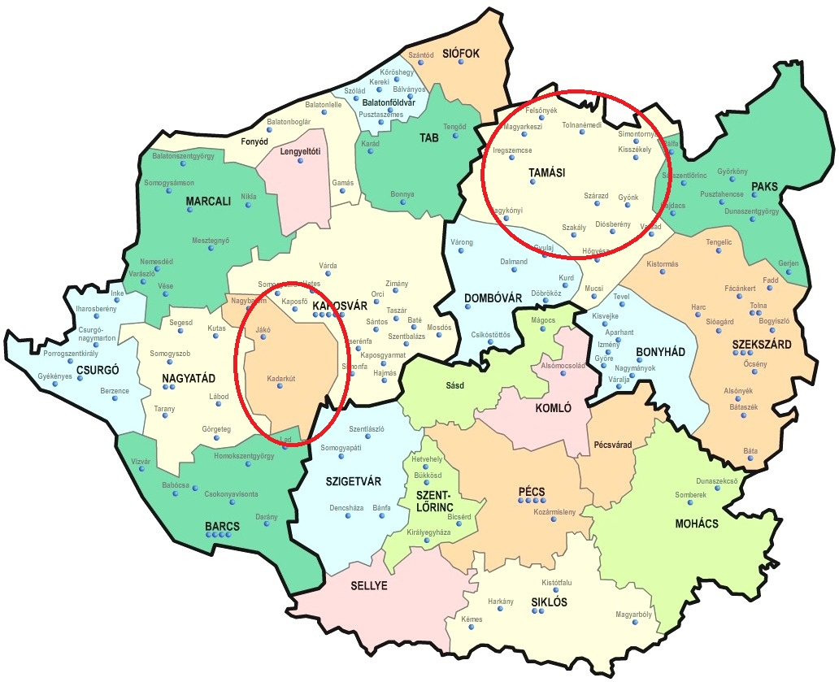

Slide 4
KUTATÁSAINK
TAMÁSI KISTÉRSÉG
KADARKÚTI TÉRSÉG
TÁMOP teljes projekt
2011. május-2012. június
NFÜ, MITE és a KE PK-GTK
A Felsőoktatási-kistérségi partnerségi program: „A Kaposvári Egyetem Pedagógiai és Gazdaságtudományi Karának programja a Tamási Kistérségben a társadalmi hálózatok megerősítése érdekében”
TÁMOP LHH-s részprojekt
2013. június-2014. szeptember
KE PK-GTK, Szegedi Gabonakutató, VE Georgikon Kar
”Pannon modell – regionális szintű, ágazati felsőoktatási együttműködés megvalósítása az élelmiszerbiztonság és a gasztronómia területén”

Slide 5
feladataink
Szociológiai felmérések az adott térségről
Kistérségi konferencia, fórum szervezése
Esettanulmányi verseny megszervezése
Szakmai segítségnyújtás kistérségi területi tervek készítéséhez
Kistérségi jó gyakorlatok gyűjtése és kommunikációja
Pályázati együttműködés, projektmenedzsment
Hallgatók szemléletformálása

Slide 6
KUTATÁS CÉLJA
Értékleltár
Számottevő egyéni és közösségi teljesítmények
Térségi helyi termékek
Turisztikai vonzerők
Konkrét CSR lehetőségek feltárása
Emberi és anyagi erőforrásainak felmérése
+ A térségben élő időskorú, valamint roma származású népesség vizsgálata

Slide 7
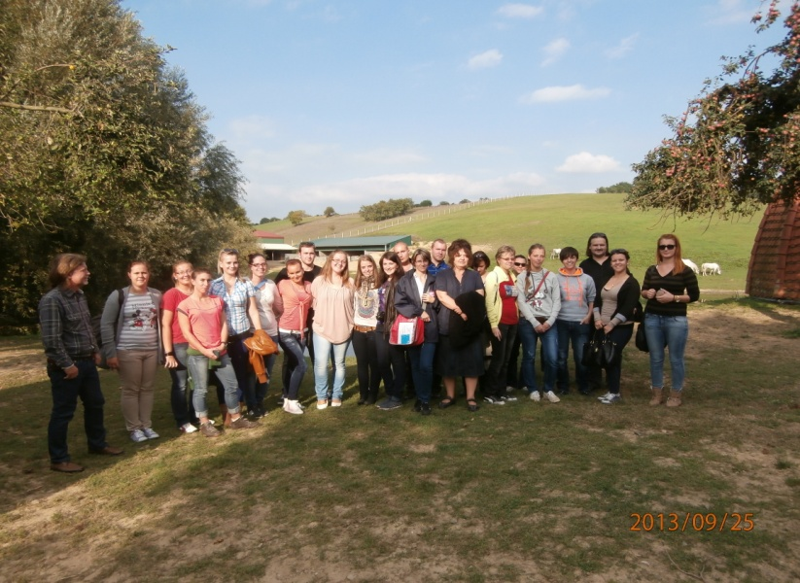
anyag és módszer
TAMÁSI KISTÉRSÉG
KADARKÚTI TÉRSÉG
32 település
Oktatók: 3 fő PK – 2 fő GTK
Hallgatók: 15+3 fő
vidékfejlesztési agrármérnök MSc,
regionális- és környezeti gazdaságtan MSc,
pénzügy- és számvitel BA,
gazdasági és vidékfejlesztési agrármérnök BSc,
térségfejlesztő fakultációs andragógia BA
ERASMUS török hallgatók
Meghívott vendégek: 3 fő
23 település
Oktatók: 9 fő PK – 1 fő GTK
Hallgatók: 15 fő
térségfejlesztő fakultációs andragógia BA
kutatótáborok

Slide 8
anyag és módszer
Települések megismerése a terepgyakorlat előtt – gazdasági, társadalmi és környezeti oldalról.
Beszámoló a többiek előtt.
Terepmunka:
Mélyinterjú – félig strukturált
2x3-4-5fős kutatócsoport/település
Hólabda módszer
Vállalkozások, gazdasági tevékenységek
Civilek, közösségi élet
Infrastruktúra (alternatív energiaforrások
Jövőkép (kifejezetten helyi termékre, turisztikai lehetőségek)
Értékleltár (környezeti, társadalmi, gazdasági)
Nemzetiségek, kisebbségek, egyéb szociális téma
Képzési szükségletek összegyűjtése
Kulturális értékek
Környezettudatosság
Gerontológia

Slide 9
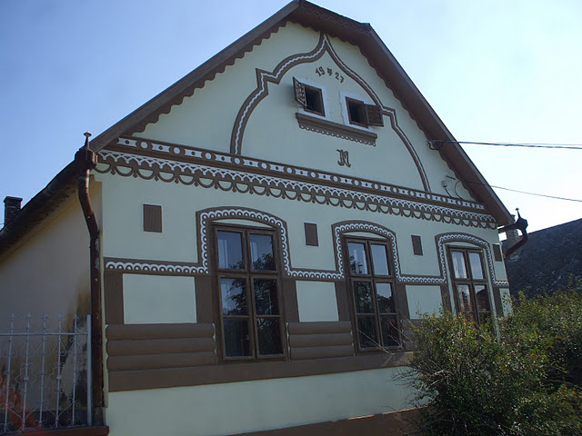
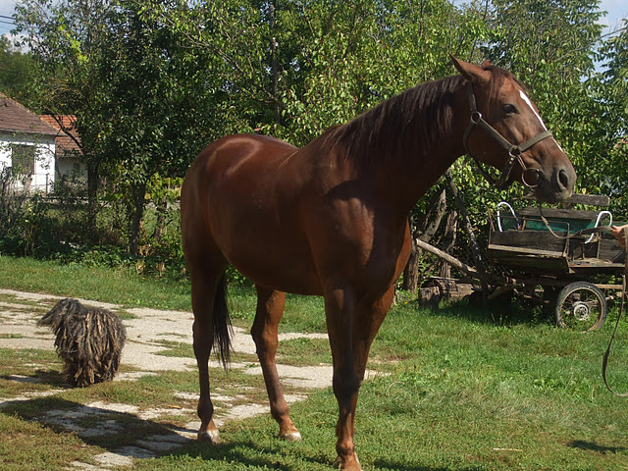
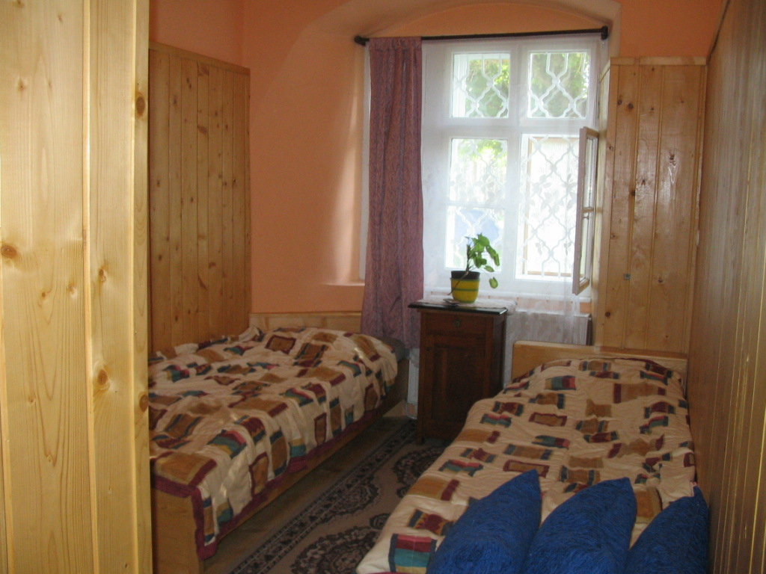
turizmus
KIEGÉSZÍTŐ JÖVEDELEMFORRÁS

Slide 10
TURISZTIKAI ÉRTÉKEK
TAMÁSI KISTÉRSÉG
KADARKÚTI TÉRSÉG
Termál fürdő
Lovas (régen virágzott)
Falusi (szálláshelyek)
Bor (hanyatlik)
Úthálózat (rossz)
Helyi termékek (kevésbé ismert)
Pacsmagi tavak (vonzerő)
Horgászat (nem jelentős)
Vadászat (jelentős, nem hoz hasznot, Gyulaj)
Gyönyörű természeti környezet
Lovas
Falusi
Vallási (Lelkigyakorlatos Ház)
Helyi termékpiacok
DDNP
Balaton közelsége
Vadászat
Jó gyakorlatok (Patca, Kaposdada, Kaposmérő)
Kék-túra útvonal

Slide 11
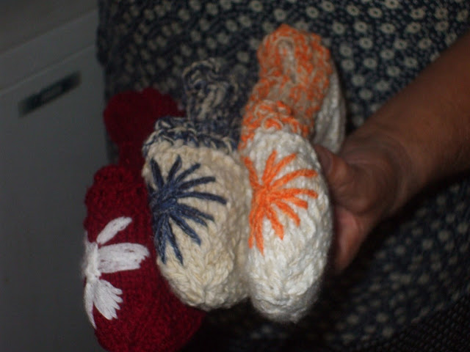
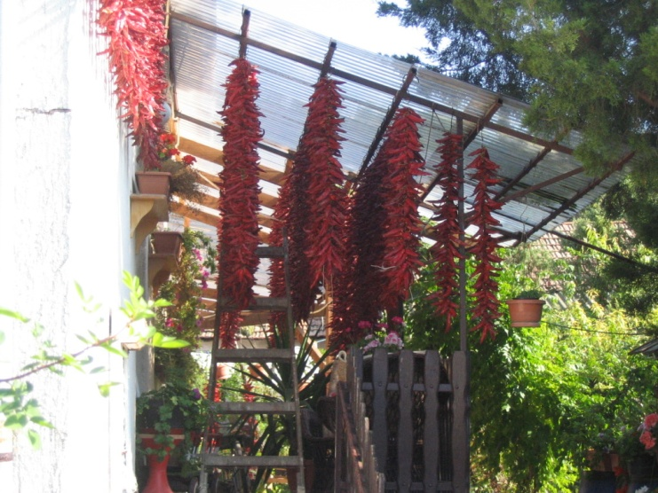
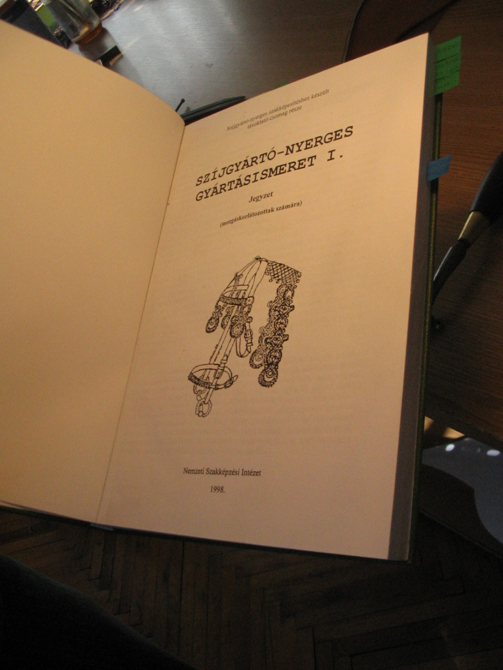
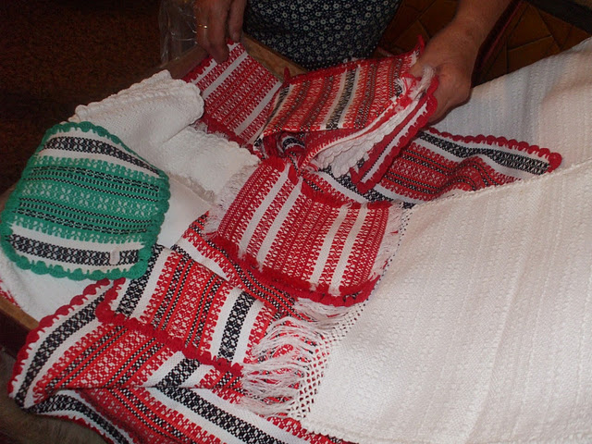
Fontosabb értékek

Slide 12
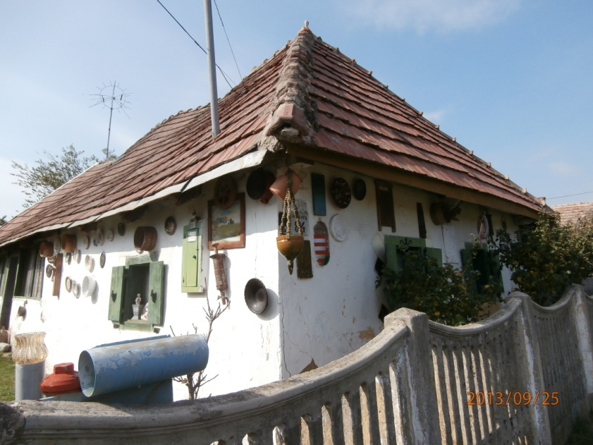
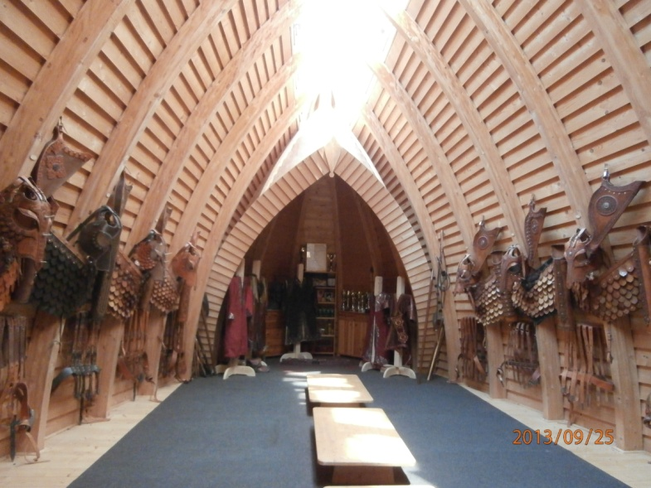
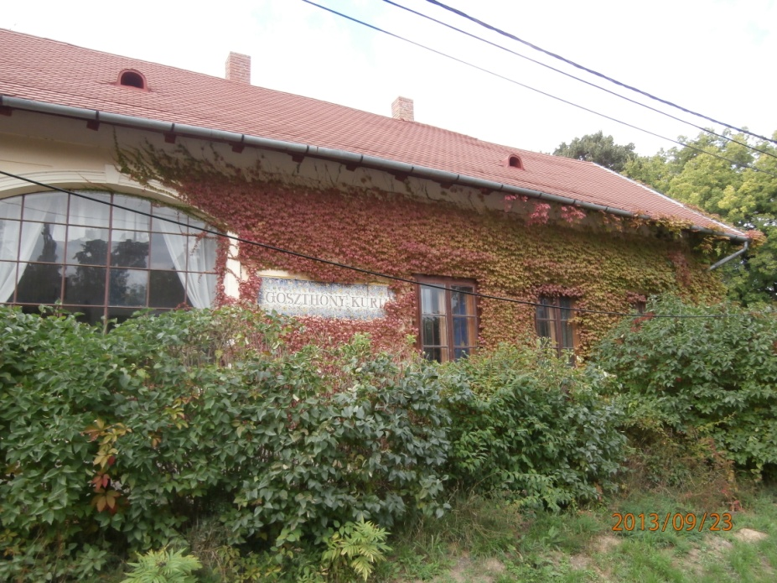
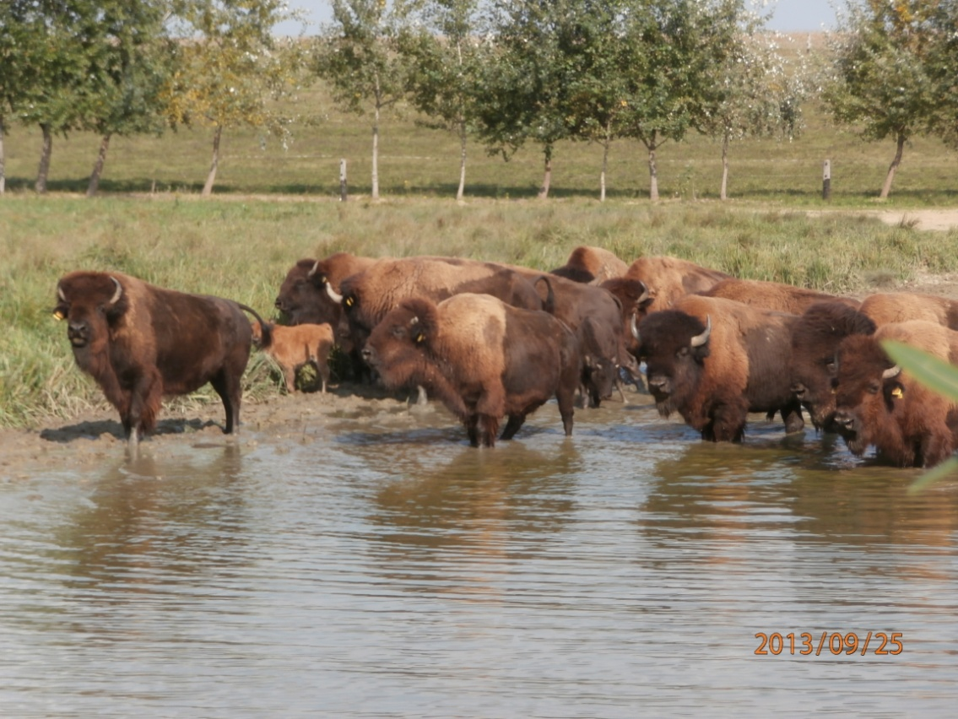
Fontosabb értékek

Slide 13
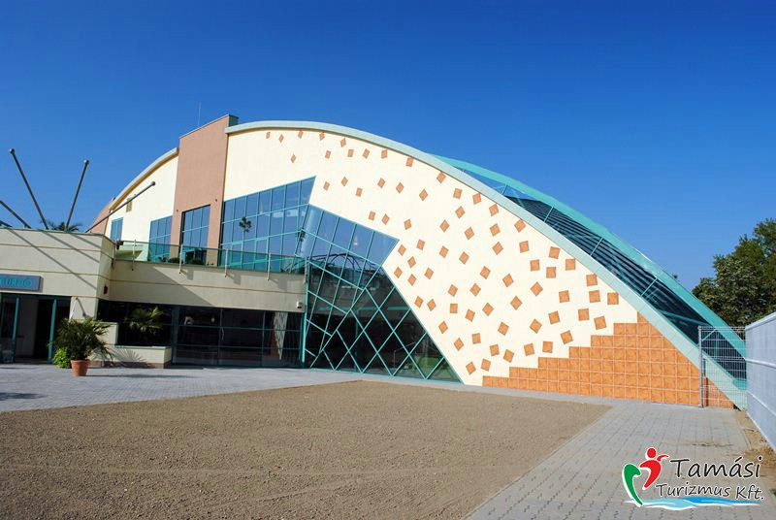
FŐ Fejlesztések
TAMÁSI KISTÉRSÉG
KADARKÚTI TÉRSÉG
Hagyományok feltárása
Turizmus – Termál
Épület felújítások
Falukép javítás
Hagyományok ápolása
Helyi termékpiacok
Túraútvonalak
Egységek fejlesztései
Épület felújítások
Falukép javítás

Slide 14
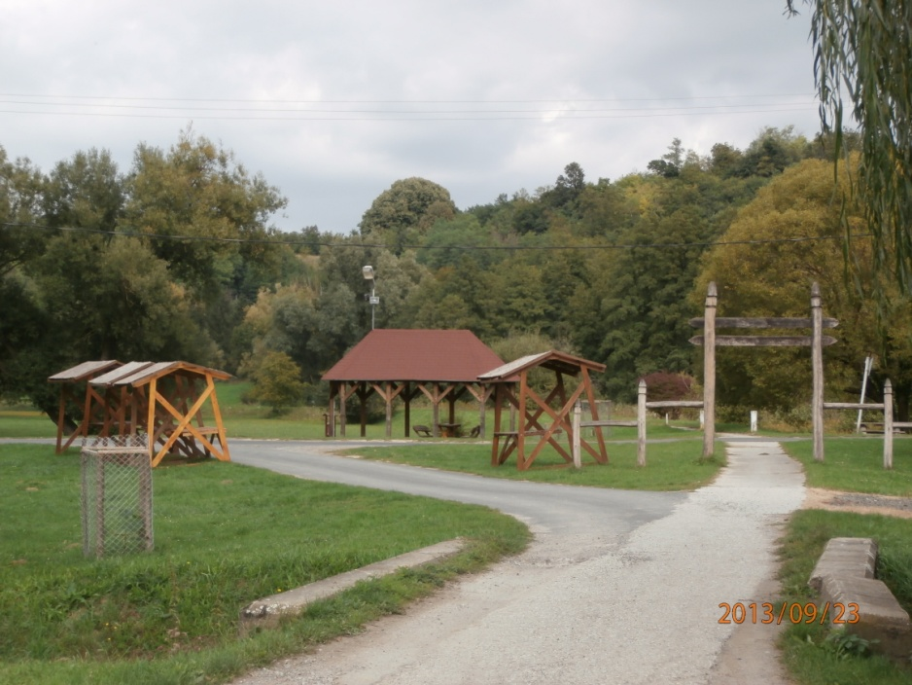
HELYI TERMÉKEK, PROGRAMOK

Slide 15
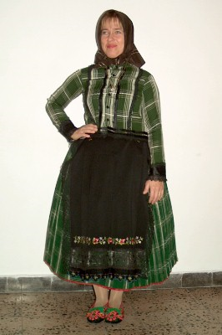
Civil szervezetek a turizmusért
Vadásztársaságok
Művelődési/közösségi házak
Sportegyesületek
Rendezvények
Közösségfejlesztés
Nyugdíjasklubok
Hagyományőrző egyesületek

Slide 16
KÖVETKEZTETÉSEK ÉS JAVASLATOK
TAMÁSI KISTÉRSÉG
KADARKÚTI TÉRSÉG
Kedvesség, de zárt közösségek
Együttműködési hajlandóság csírái, személy hiány
Beletörődés a jelenlegi helyzetbe
Német hagyományok
Borturizmus hanyatlása
Helyi termékpiacok
Földprogramok
Úthálózat
Élni akaró települések
Összefogás, kezdeményezések
Ökoturisztikai klaszter, TDM
Turizmus számos fajtája
Helyi termékek felértékelése
Zselic kincs!
Katica Tanya, Kassai, Visnyeszéplak, stb.
Külföldiek jelenléte
Szálláshelyhiányok
Információ egymás közötti megosztása, támogatások kihasználása

Slide 17
Összefoglalás
Legnagyobb eredmény: a szokásos „hard” (helyi nevezetességek, turisztikai attrakciók, látnivalók, stb.) erőforrásokon túl nagyon jelentős számű „soft” elem (közösségfejlesztő egyének, kapcsolati hálók, meglévő együttműködések és együttműködési potenciálok, stb.) is felszínre, így tudatosításra került, nemcsak a hallgatók körében, hanem a helyi stakeholderek fejében is.
Sok hasznos és pozitív tapasztalat gyűjtése
Közelebb hozta a hallgatókat a magyar valósághoz
Visszahívtak és visszavárnak bennünket a településekre.
Számos rejtett, nem tudatosított érték található a településeken.

Slide 18
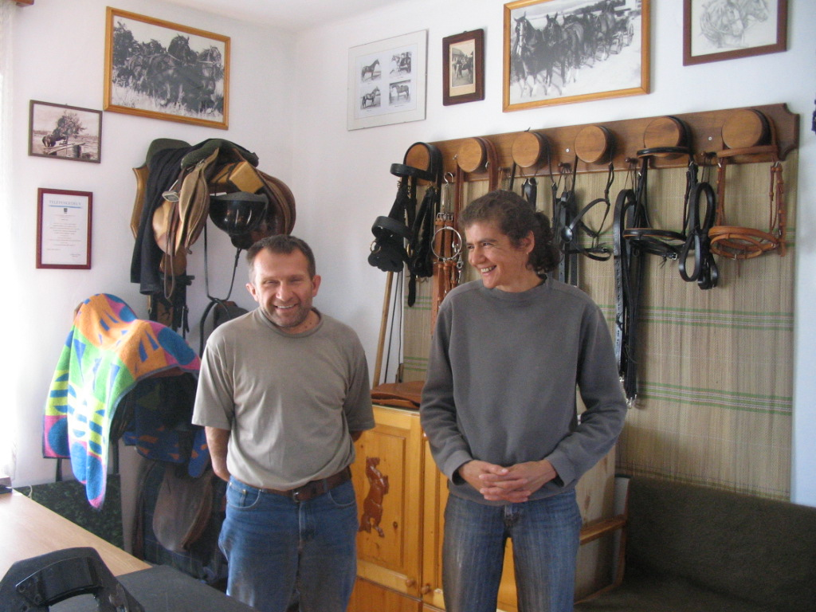
Fejünkben dől el minden
„Egy gyertya nem veszít semmit a saját fényéből azzal, ha meggyújt egy másikat.”
Cziráki Judit, szíjgyártó, Regöly

Slide 19
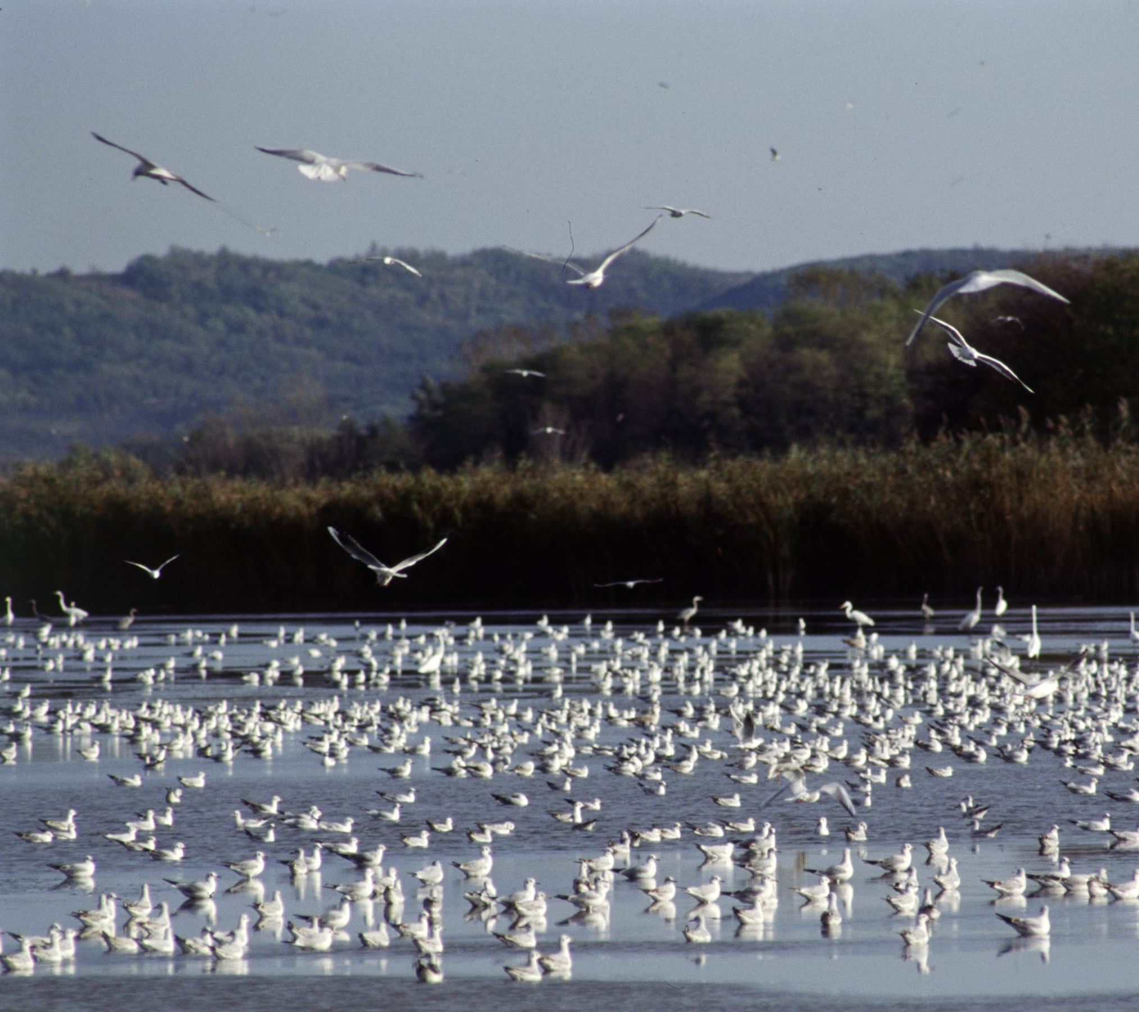
Köszönöm a figyelmet!

